Slide 1


Coronavirus – Verdieping
Notes:
Voeg voor de openingsdia een afbeelding toe uit het ProDemos beeldarchief.
Ga in het menu naar Schikken / Naar achtergrond
Vergroot zonodig de afbeelding, zorg dat het kader gevuld is en maak een aardige uitsnede.

Slide 2
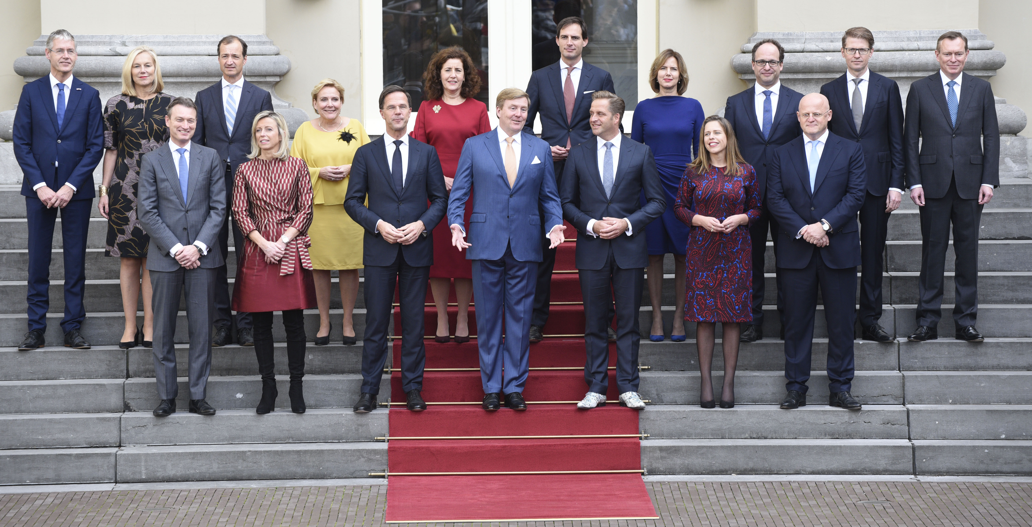
Ministers: Covid-19 aanmerken als infectieziekte groep A volgens de Wet publieke gezondheid?

Slide 3

Burgemeester: machtiging voor gedwongen quarantaine?

Slide 4
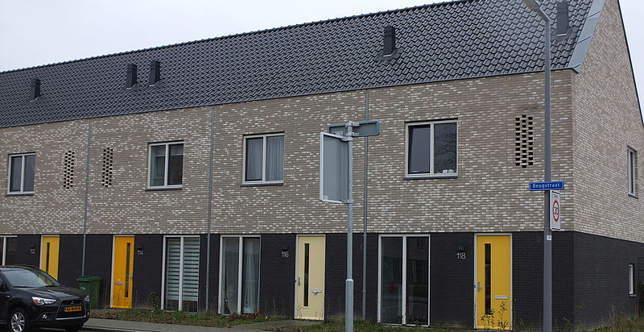
Officier van justitie: naar de rechter met verzoek tot voortzetting quarantaine?

Slide 5

Rechter: wel/niet voortzetting van quarantaine?

Slide 6
Ministers: schrappen Covid-19 als infectieziekte groep A?

Slide 7
prodemos.nl/lesmateriaal

